Slide 1
总结报告-2019中国西部微波射频技术研讨会
www.icef.com.cn

Slide 2
活动介绍
1、活动名称：2019中国西部微波射频技术研讨会
2、会议介绍：微波射频行业发展令人瞩目，氮化镓技术、阵列天线、太赫兹技术取得了众多实质性进展， 中国5G牌照已经发放，WiFi也推出了新一代技术。成都作为中国本土微波射频器件制造基地，聚集了一大批优秀的微波企业及科研院所。本次研讨会继续由《电子技术应用》与中国电子展组委会共同策划，邀请了国内外先进半导体厂商、测试测量厂商、资深技术专家，旨在为大家奉献一场高频电路新技术盛会。
3、活动网站： http://chengdu.icef.com.cn/news2695.html /
4、活动听众：合计141位听众。

Slide 3
活动议程
时间 | 议题 | 嘉宾
09:00-09:20 | 来宾签到
主持人：中国电子仪器行业协会秘书长 方荣
09:20-09:30 | 主办单位领导致辞 | 中电会展与信息传播有限公司总经理 崔承哲 《电子技术应用》杂志社主任 杨晖
09:30-10:00 | 5G测试关键技术研究与实践 | 中国电子科技集团公司首席科学家 刘祖深
10:00-10:30 | 太赫兹高速调制器件及应用 | 电子科技大学博士 王兰
10:30-11:00 | 通住5G基础设施的射频之路 | Qorvo 高级应用工程师 朱俊峰
11:00-11:30 | 射频与高速PCB设计要点 | 射频百花潭创始人，励知科技总经理 徐兴福
11:30-12:00 | 基于电子学的太赫兹测试技术 | 中电科41所高级工程师 邓建钦博士
12:00-12:30 | 低成本毫米波超低剖面相控阵天线技术 | 成都瑞迪威科技有限公司首席天线设计师 陈涛
12:30-13:30 | 午餐、讨论

Slide 4
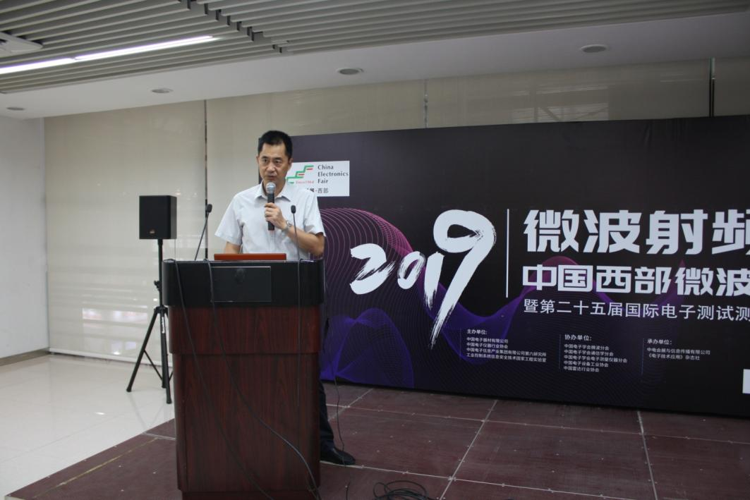
活动嘉宾
会议之初，中国电子仪器行业协会秘书长方荣进行了致辞，他表示成都是航空航天、雷达、导航技术产业重镇，聚集了大批优秀的器件、系统、设备厂商及科研单位，是中国本土微波射频器件制造基地，在中国射频微波领域占据重要地位，在科技研发上有着自己独特的区位优势。
主持人：中国电子仪器行业协会秘书长 方荣

Slide 5
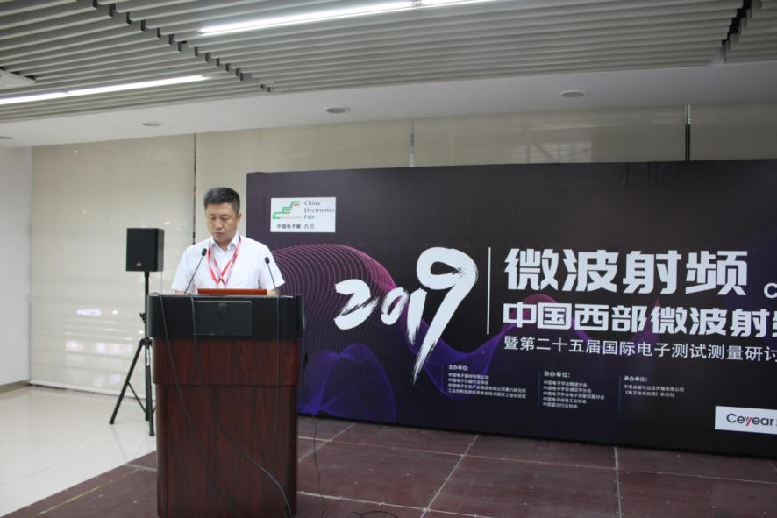
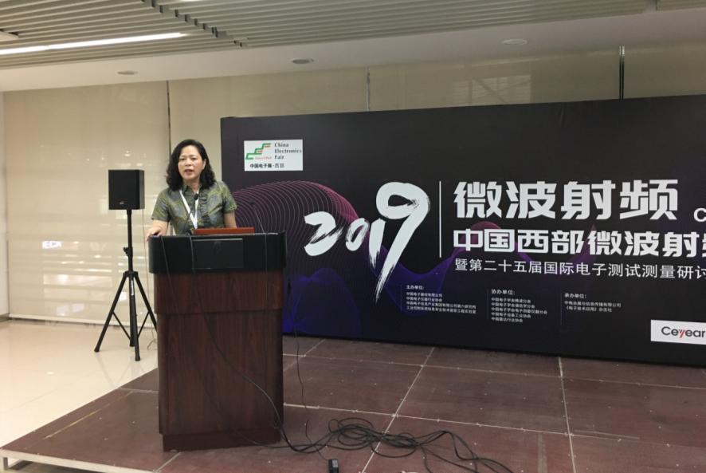
活动嘉宾
主办单位领导： 中电会展与信息传播有限公司总经理 崔承哲 《电子技术应用》编辑部主任 杨晖

Slide 6
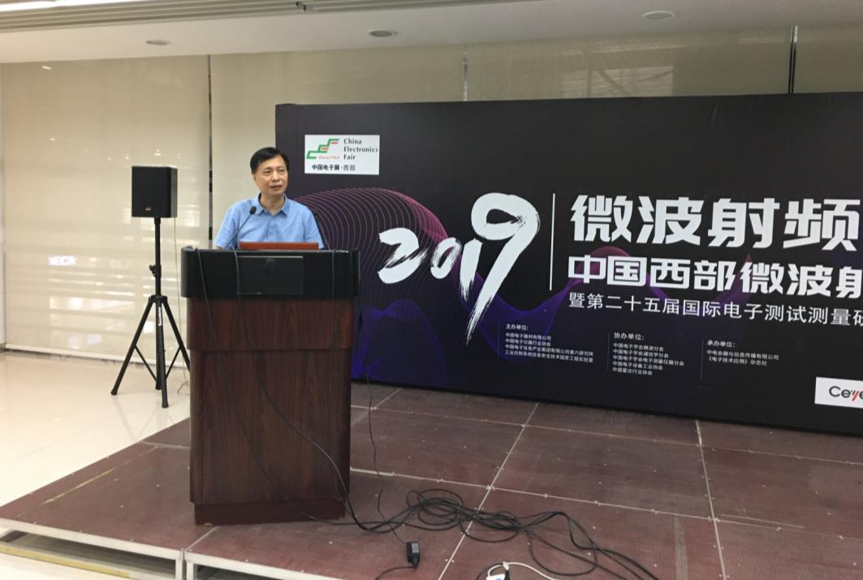
活动嘉宾
来自中国电子科技集团公司的首席科学家刘祖深以5G需求与技术研发为切入点，从5G测试技术体系与产品体系、5G测试需求与关键技术突破，逐步深入地剖析了国产测试仪器最新进展和关键技术突破情况。去年，3GPP正式批准第五代移动通信(5G)独立组网标准冻结，标志着5G已具备了构建端到端全新的业务能力，5G商用已经进入了全面冲刺阶段。
中国电子科技集团公司首席科学家 刘祖深

Slide 7
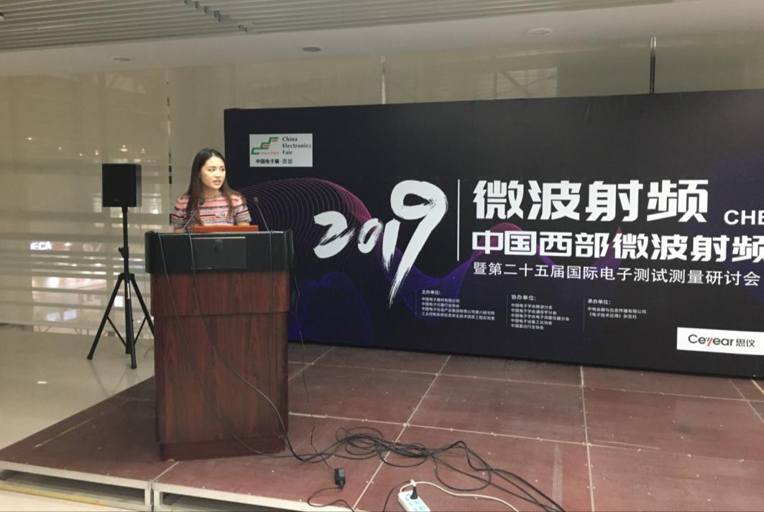
活动嘉宾
电子科技大学在国内太赫兹通信技术创新与研发方面取得了较为突出的成果。来自电子科技大学的王兰博士在研讨会现场介绍了基于直接调制方式的太赫兹通信系统以及该通信方案的核心关键技术高速调制器。包括太赫兹空间阵列调制器、太赫兹调制芯片及模块，以及太赫兹片上高精度移相器。其最新研究成果表明太赫兹直接调制器调制速率可达10Gbps。
电子科技大学博士 王兰

Slide 8
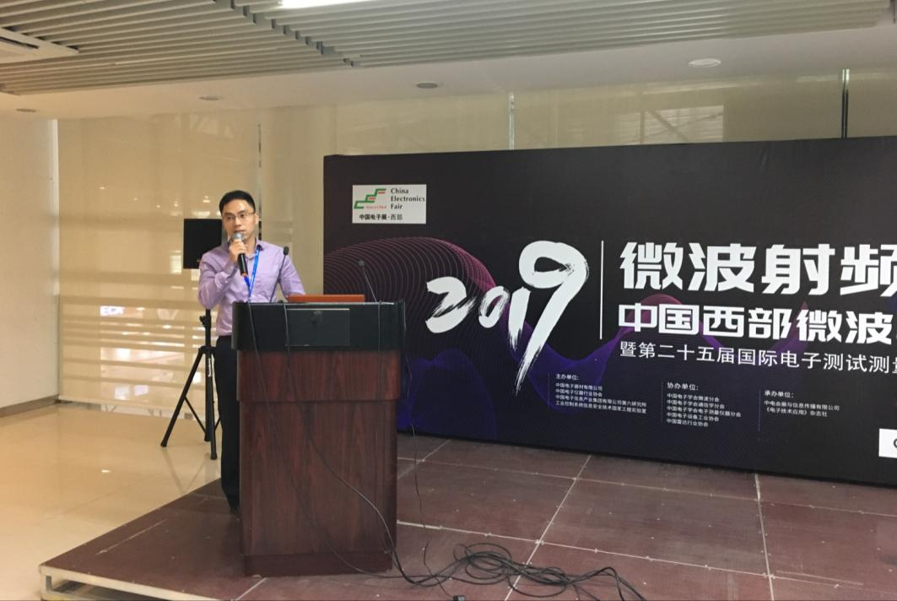
活动嘉宾
5G发展中，基站做为用于提供5G网络服务不可缺失的重要组成部分，其发展和应用得到了广泛的关注和讨论。基站又可根据不同的应用需求分为宏基站、小基站、微基站等。Qorvo的高级应用工程师朱俊峰在此次演讲中，论述了几种基站技术的特点以及相互之间的关系。
Qorvo 高级应用工程师 朱俊峰

Slide 9
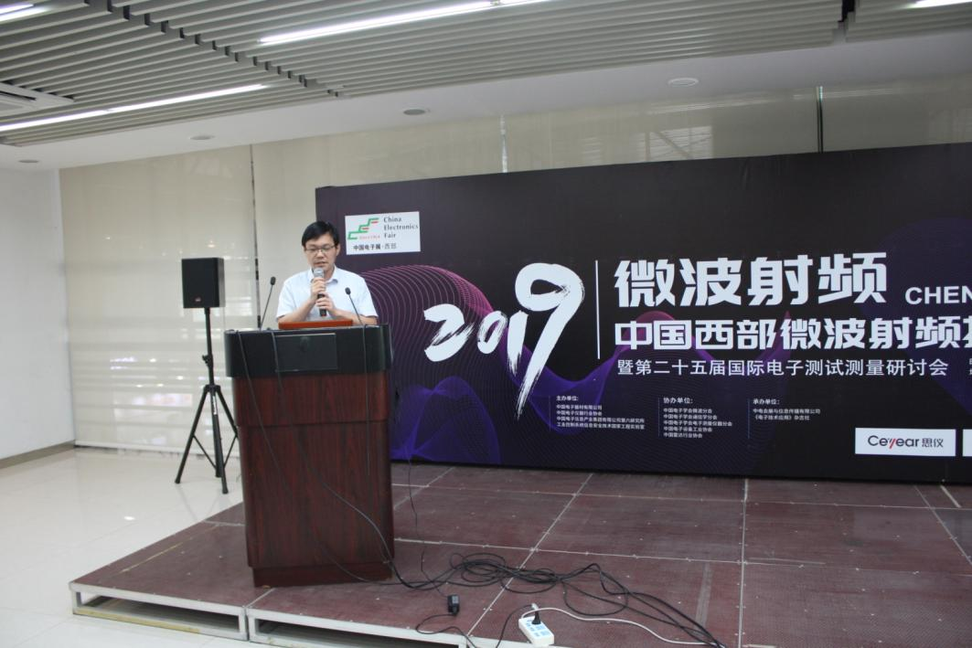
活动嘉宾
励知科技总经理徐兴福是一位资深射频专家，同时也是射频百花潭创始人。长期从事微带电路研究，有着丰富的高频PCB设计仿真、整改实战经验。内容覆盖射频高速材料主流型号和厂家、介电常数的选取、过孔阻抗控制、高速电路差分线损耗控制、毫米波电路板根据电磁波特性厚度选择等。并指出，目前板厂测试方面尚不能满足毫米波和高速要求。
射频百花潭创始人，励知科技总经理 徐兴福

Slide 10
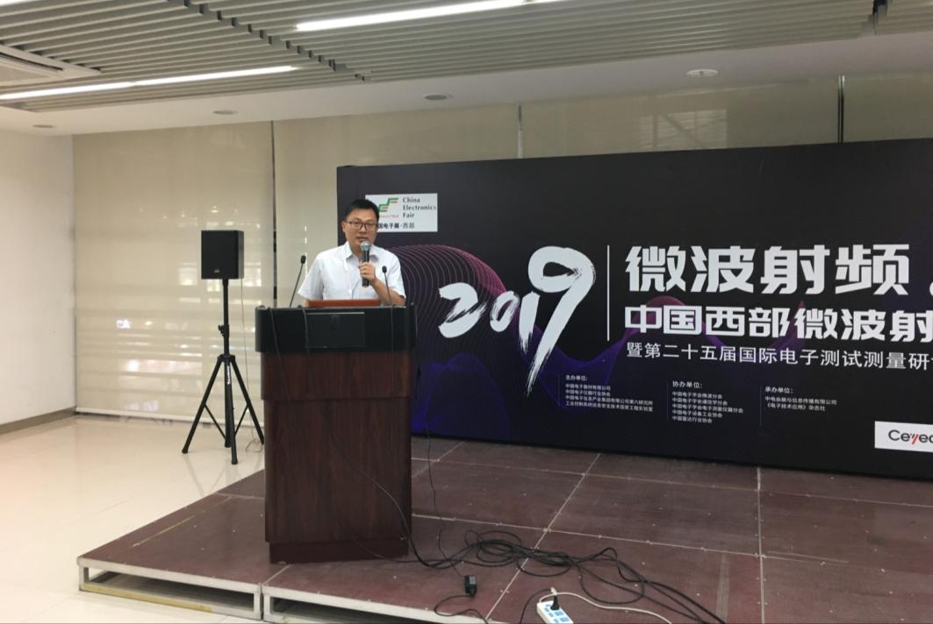
活动嘉宾
随着太赫兹应用技术研究的深入，对太赫兹测试提出了一些新的挑战，涉及基础测试方案、关键器件、电路和基础工艺等多个方面，并针对这些技术问题，中电仪器的高级工程师邓建钦分析了相应的技术路线，同时给出了国内太赫兹测试技术及相关应用技术的最新进展。中电仪器研制了太赫兹矢量网络分析仪、太赫兹信号源、太赫兹频谱仪和太赫兹功率计等系列化产品。
中电科41所高级工程师 邓建钦博士

Slide 11
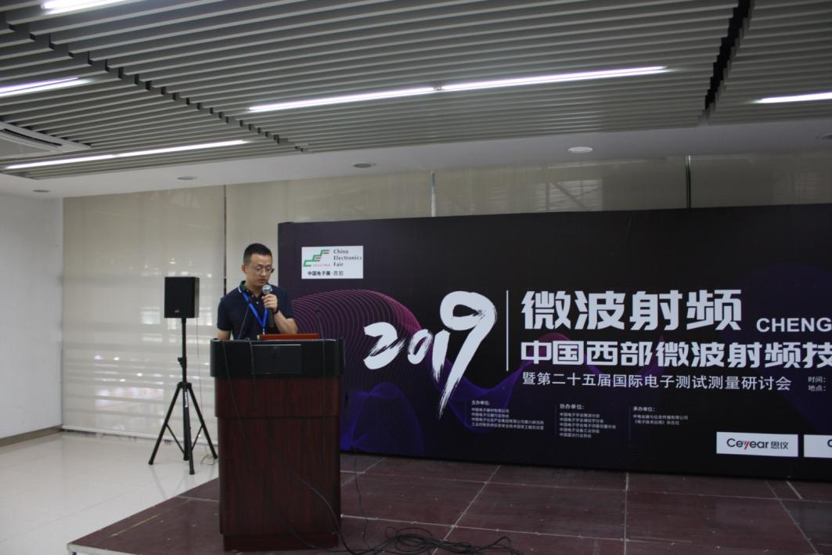
活动嘉宾
成都瑞迪威首席天线设计师陈涛认为，随着CMOS工艺制程的进步使得毫米波高集成度芯片成为可能，但是仍然面临噪声差、输出功率低的问题困扰。而且，相对于第一代、第二代相控阵天线，瓦片式相控阵天线对PCB制造、高频材料、散热设计也有着更高的要求。虽然当下卫星互联网、5G天线都将为相控阵天线带来巨大的机遇，但同时其成本制约也将会是相控阵天线大规模商用面临的巨大挑战。
成都瑞迪威科技有限公司首席天线设计师 陈涛

Slide 12
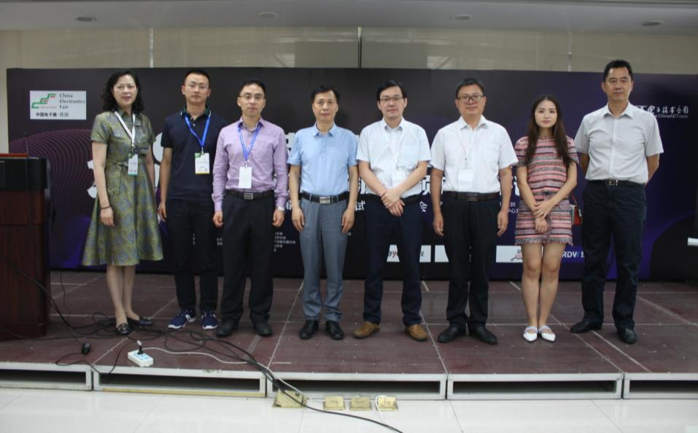
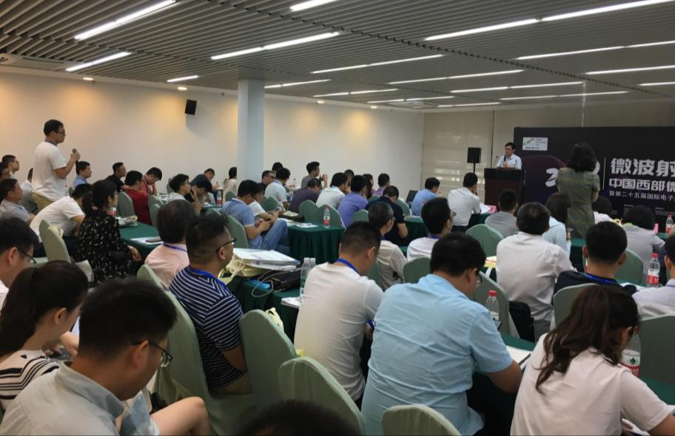
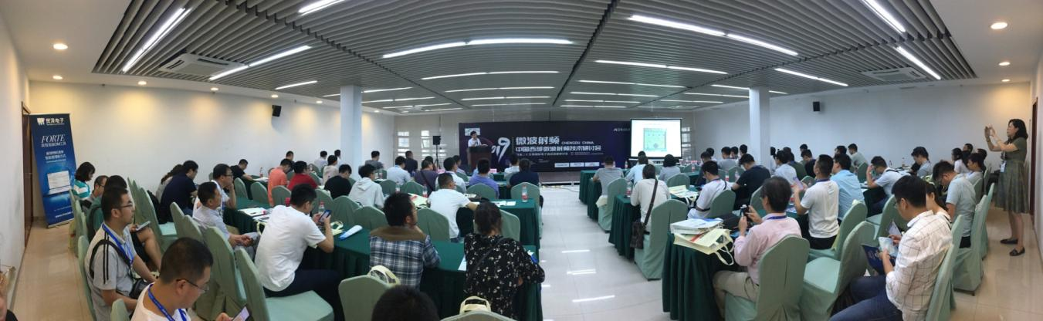
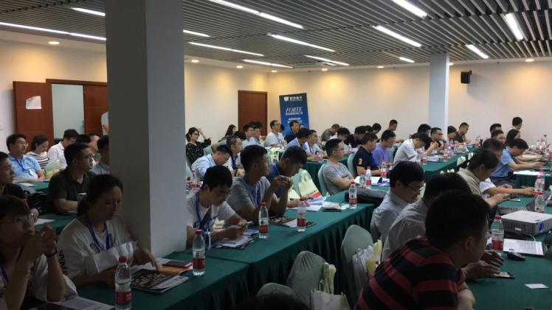
活动照片

